Slide 1
와이즈만 파이썬 3-1
Python 에서의 조건문

Slide 2
학습목표
연산자는 어떤 종류가 있고 어떻게 사용하는지 학습한다.
조건문의 종류에 대해서 알아보고 학습한다.
반복문의 종류에 대해서 알아보고 학습한다.

Slide 3
연산자의 종류
산술연산자
관계연산자
논리 연산자
복합 대입 연산자
멤버 연산자, 아이디 연산자, 삼항 연산자, 비트 연산자,

Slide 4
산술 연산자
+ : 더하기 - : 빼기 * : 곱하기 / : 나누기 // : 정수 몫 % : 나머지 * * : 누승
산술 연산자로 계산된 값은 숫자로 나온다. (int 형 이거나 float 형)
# 산술 연산자 a = 10 b = 3 print('a + b = ', a + b) print('a - b = ', a - b) print('a * b = ', a * b) print('a / b = ', a / b) print('a % b = ', a % b) print('a // b = ', a // b) print('a ** b = ', a ** b)

Slide 5
관계 연산자
> : 크다 >= : 크거나 같다 < : 작다 <= : 작거나 같다 == : 같다 != : 같지 않다
관계 연산자의 값은 bool 값을 가진다. (True, False)
# 관계 연산자 a = 10 b = 3 print(a > b) print(a >= b) print(a < b) print(a > b) print(a >= b) print(a == b) print(a != b)

Slide 6
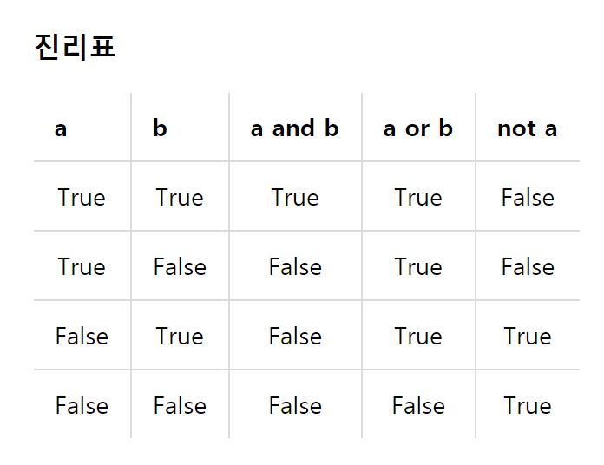
논리 연산자
and : 둘 다 True 일때만 True or : 하나만 True 여도 True not : False 이면 True

Slide 7
조건문에 대해서 알아보자.
If 조건 : 조건이 참이면 들여쓰기가 끝나는 부분까지 실행한다.
If 조건 : else : 조건이 참이면 들여쓰기 끝나는 부분까지 거짓이면 else: 밑의 들여쓰기 끝나는 부분까지 실행한다.

Slide 8
반복문에 대해서 알아보자.
pressed_key 목록을 받을 수 있다.
받은 키 목록 중에서 우리가 쓸 키를 불러온다. 좌표도 같이 변경 시켜 보자.

Slide 9
미션!
1. 1000 보다 작은 수 중에서 3의 배수와 5의 배수를 모두 순서대로 출력하시오.
숫자를 입력 받아서 100보다 크면 ‘작은수’ 1000보다 크면 ‘큰 수’ 10000 보다 크면 ‘아주 큰 수’라는 문자를 출력하세요.
변수를 입력 받아서 int 이면 ‘정수’ float 면 ‘소수점 숫자＇ str이면 ‘문자열’을 출력하세요.

